Slide 2

Hoofstuk 6 & 7 Begroten, calculeren en offerte

Slide 3

Hoofstuk 6 & 7 Begroten, calculeren en offerte
Les 3: Indirecte kosten

Slide 4
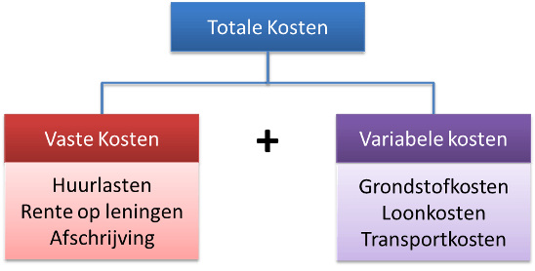
Hoofstuk 6 & 7 Begroten, calculeren en offerte
6.6 Indirecte kosten

Slide 5
Hoofstuk 6 & 7 Begroten, calculeren en offerte
6.6 Indirecte kosten
Bij het uitvoeren van een klus:
Soorten indirecte kosten:
Eenmalige kosten
Uitvoeringskosten
Algemene bedrijfskosten
Winst en risico
Kosten onderaannemers
Stelposten
Plankosten

Slide 6
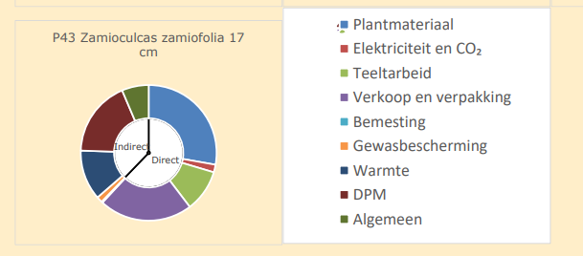
Hoofstuk 6 & 7 Begroten, calculeren en offerte
6.6 Indirecte kosten
In de tuinbouw en boomkwekerij:
Uit de kwingids kunnen we de volgende indirecte kosten halen:

Slide 7
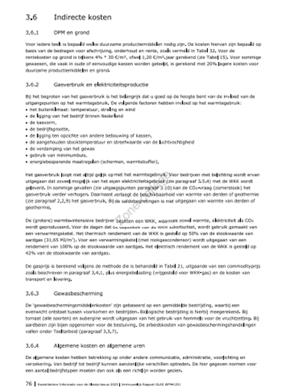
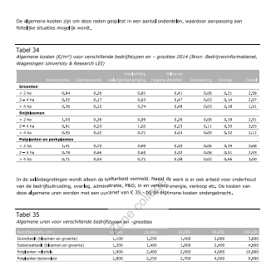
Hoofstuk 6 & 7 Begroten, calculeren en offerte
6.6 Indirecte kosten
Lees ook de pdf Indirecte kosten.

Slide 8

Hoofstuk 6 & 7 Begroten, calculeren en offerte
Maak nu de opdrachten bij 6.6

